Slide 1




RESULTATS DE L’EXPERIENCE AMS-02

Slide 2
PLAN
Rayons cosmiques
Expérience AMS
Mesure de la fraction de positons
Flux d’électrons et de positons
Flux de protons et de noyaux d’hélium
Rapport bore sur carbone
Références :
Phys. Rev. Lett. 110, 14 (2013)
Conférence ICRC 2013

Slide 3
LES RAYONS COSMIQUES

Slide 4
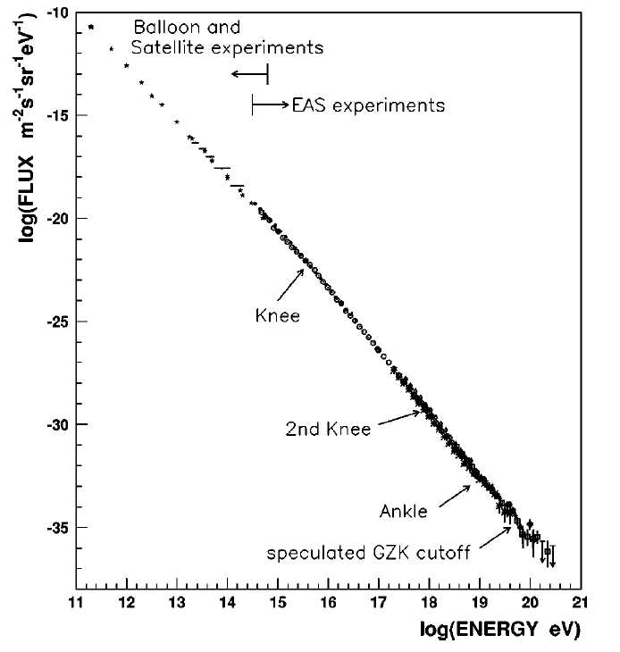
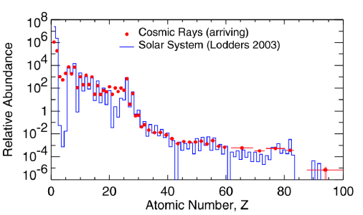
RAYONS COSMIQUES
Rayonnement cosmique
  12 ordres de grandeur en énergie
    100 MeV à 10²⁰ eV
  30 ordres de grandeur en flux
  Flux isotrope
Spectre en loi de puissance
Provenance
  De l’extérieur du système solaire
  E<10¹⁶ eV : de notre Galaxie
  Ultra-hautes énergies : de l’extérieur de notre Galaxie
Composition
  Chargé : électrons, protons, noyaux
  Neutre : photons, neutrinos
Abondance des noyaux dans les rayons cosmiques similaire à celle dans le système solaire
Galactique
Extra-galactique

Slide 5
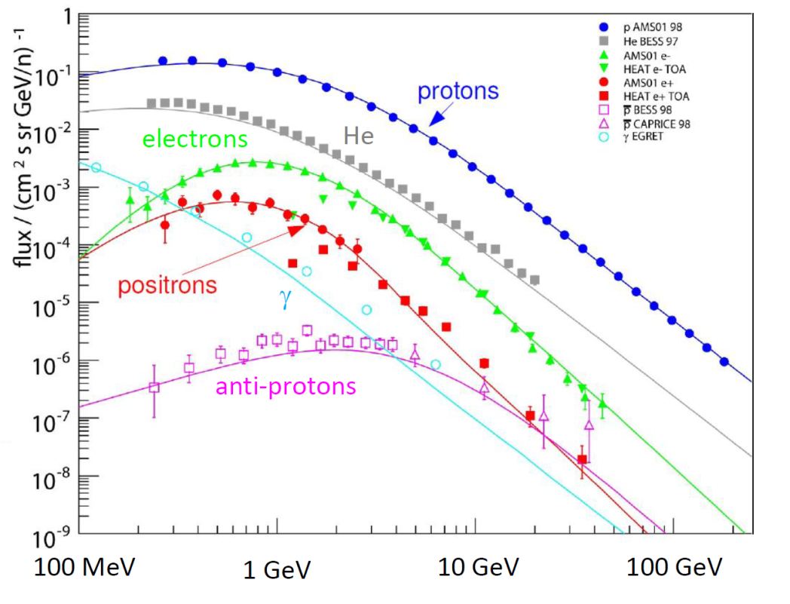
RAYONS COSMIQUES
Rayons cosmiques chargés
  99 % de nucléons
    Dont 89 % de protons, 10 % hélium,
    1 % noyaux plus lourds
  Electrons 1 % et positons 0,1 %
Spectre en loi de puissance 1/E^{γ}, γ = 2,7-3,5
  Le spectre mesuré résulte
    du mécanisme de production et d’accélération (1/E^{α} ,α = 2,0-2,4)
    du terme de diffusion (1/E^{δ} , δ = 0,3-0,7)
  γ = α + δ

Slide 6
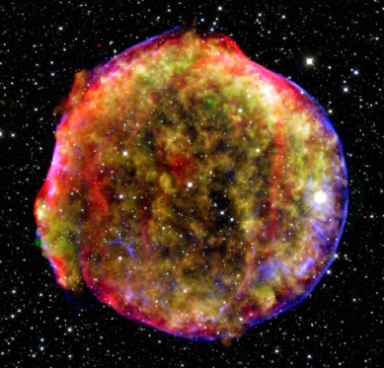
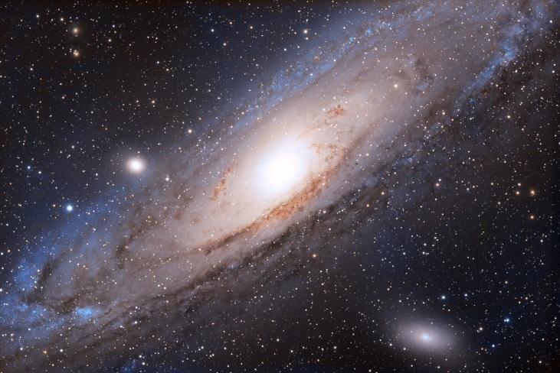

RAYONS COSMIQUES
Production et
accélération
Propagation (diffusion)
dans la galaxie
Observation
p
p primaires
p+H
e± secondaires
e⁻
e⁻ primaires
Rayons cosmiques primaires
  Produits directement par une source
  Sources : restes de supernovas, pulsars, noyaux actifs de galaxie, quasars, …
  Rayons primaires
    électrons, protons, hélium, carbone, …
Rayons cosmiques secondaires
  Proviennent de l’interaction du rayonnement primaire sur le milieu interstellaire
  Rayons secondaires
    Positons, antiprotons, bore, …

Slide 7

ACCéLéRATION
Dans notre galaxie, source principale des rayons cosmiques primaires : reste de supernovas
  Champs magnétiques très forts dans la coquille
  des supernovas
Accélération
  Due à l’onde de choc
  Processus de Fermi du premier ordre
    Va-et-vient continuel dans le champ électrique et magnétique : gain en énergie
  Produit naturellement un flux en loi de puissance
Ce processus explique pourquoi la composition des rayons cosmiques est similaire à celle du système solaire

Slide 8
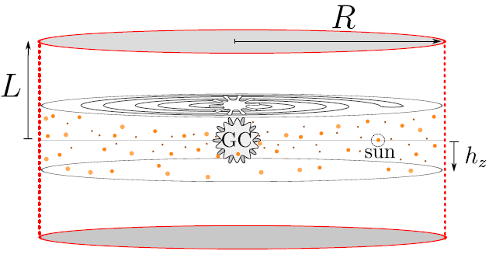
PROPAGATION
Rayons cosmiques chargés : propagation équivalente à une diffusion dans le milieu galactique
  Champ magnétique irrégulier du halo diffusif = marche au hasard
  Coefficient de diffusion K(E) = K₀βR^{δ} (R=p/Z)
    Paramètres libres : K₀, δ, L, V_{c}, V_{a}
  Les incertitudes sur ces paramètres sont transcrits en trois jeux de paramètrisations
    Min, Med, Max
h_{z}=200 pc, L=1-15 kpc, R=25 kpc

Slide 9
L’EXPERIENCE AMS-02

Slide 10
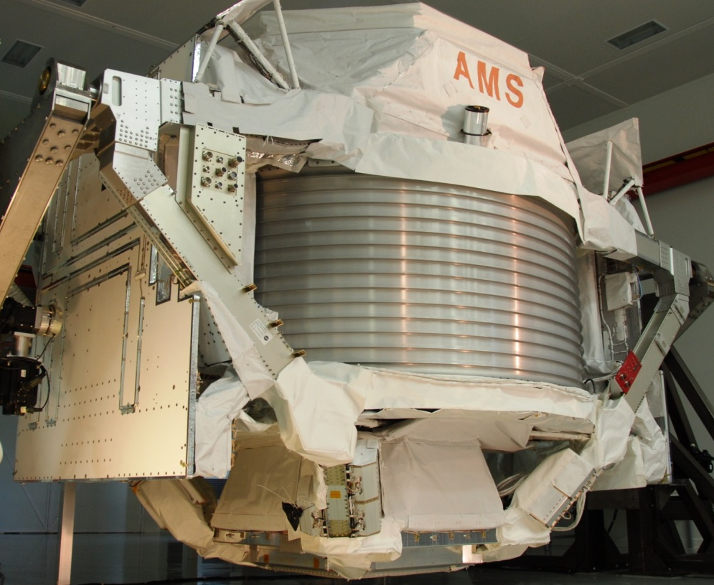
AMS-02
Détecteur de rayons cosmiques
  Particules chargées et rayons gamma
  Entre 100 MeV et 1 TeV
5m x 4m x 3m
7,5 tonnes

Slide 11
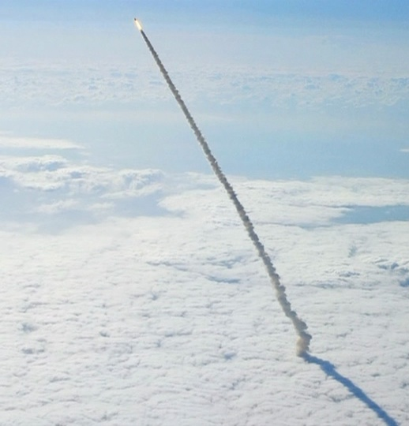
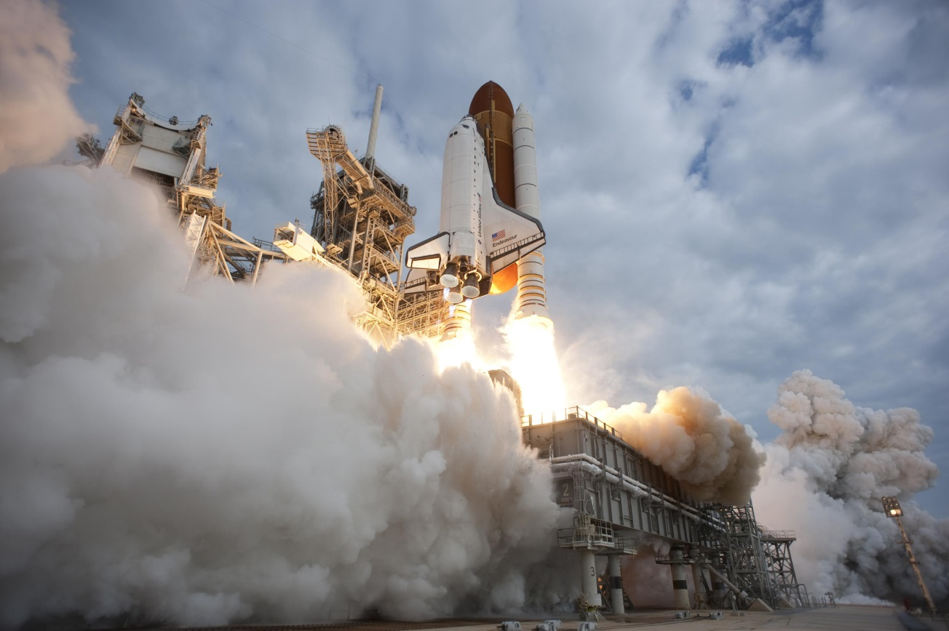
AMS-02
Décollage de Cap Canaveral le 16 mai 2011
  Avant-dernière navette américaine !

Slide 12
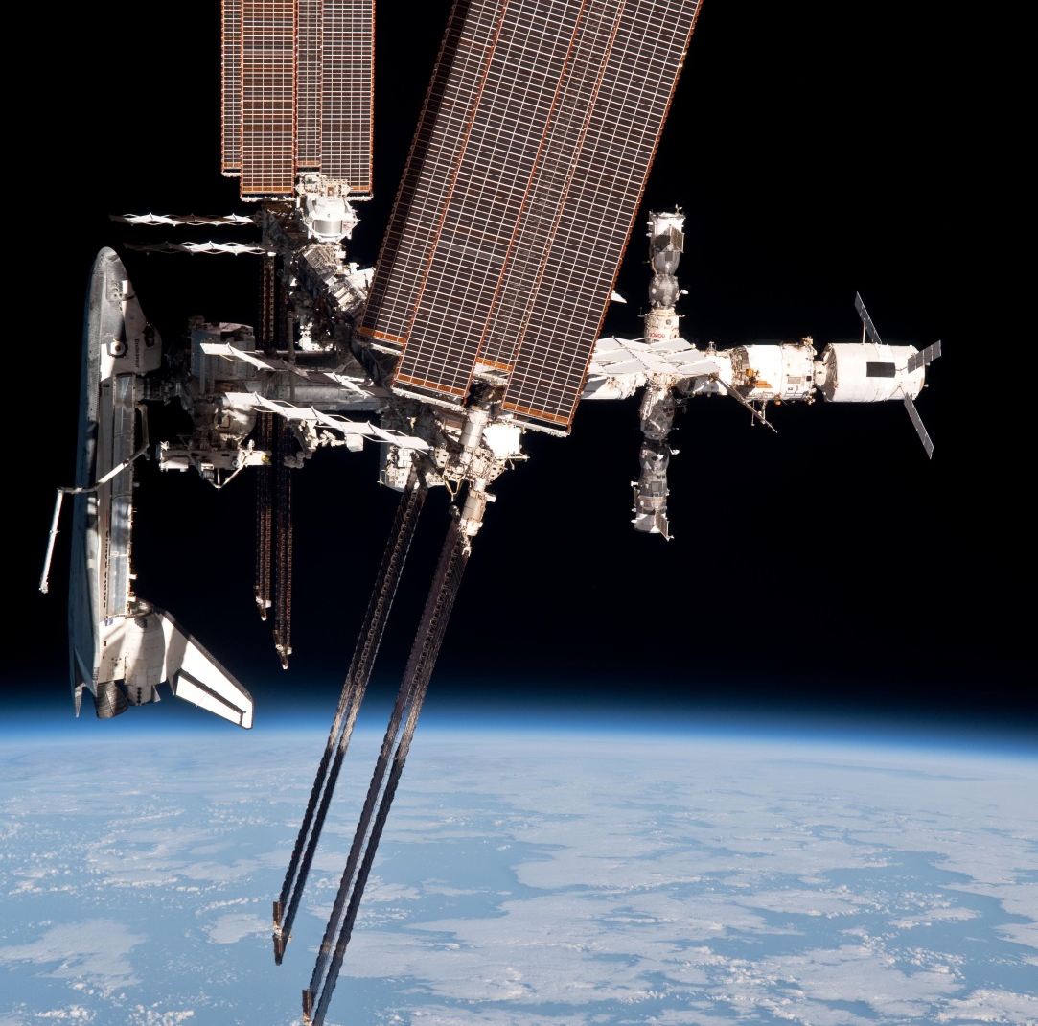
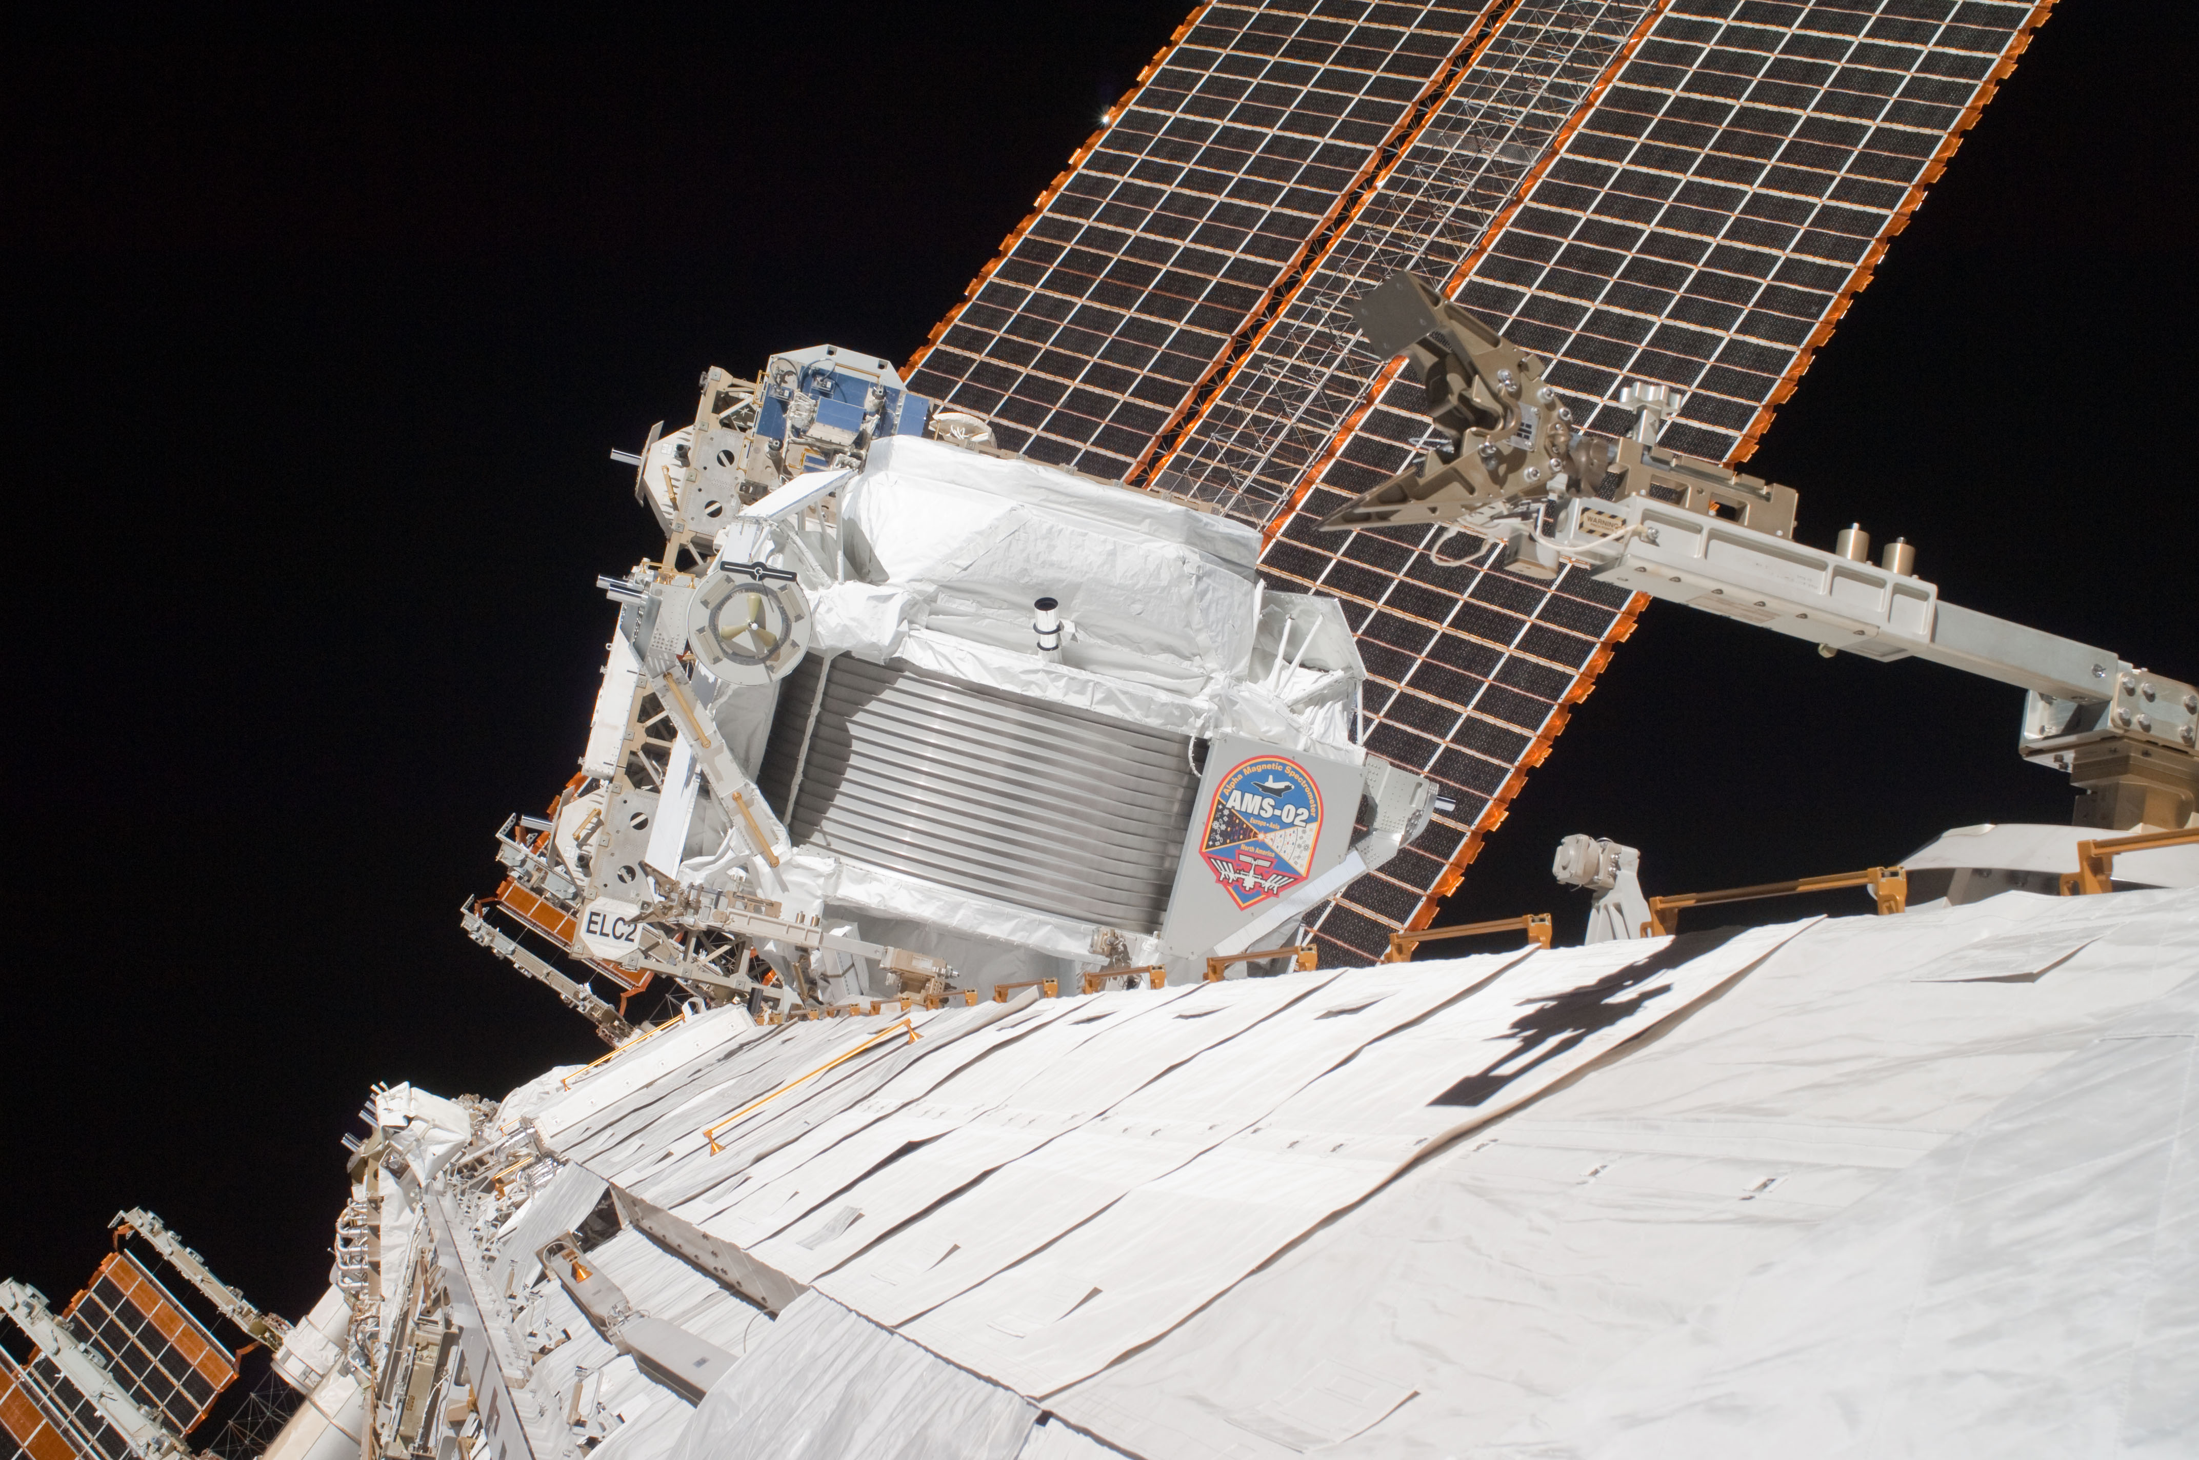
AMS-02
Déploiement sur l’ISS le 19 mai 2011
  En orbite à 400 km
  Une orbite toutes les 90 minutes

Slide 13
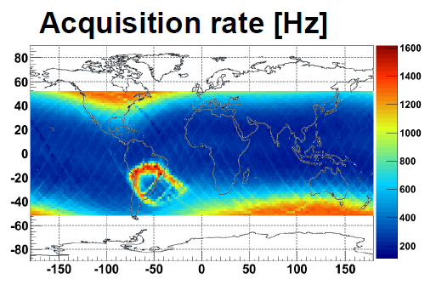
OPERATION EN VOL
Taux d’acquisition de 200 à 2000 Hz
Fonctionnement en continu 7j/7 24h/24 depuis plus de trois ans
Acquisition
  ~40 millions d’événement par jour
  ~100 Go transférés par jour
  39 To de données par an
  200 To de données reconstruites par an
50 milliards d’événements enregistrés depuis mai 2011
Prévu pour opérer jusqu’en 2020 et plus
  Analyses présentées ici = 10 % des données totales prévues

Slide 14
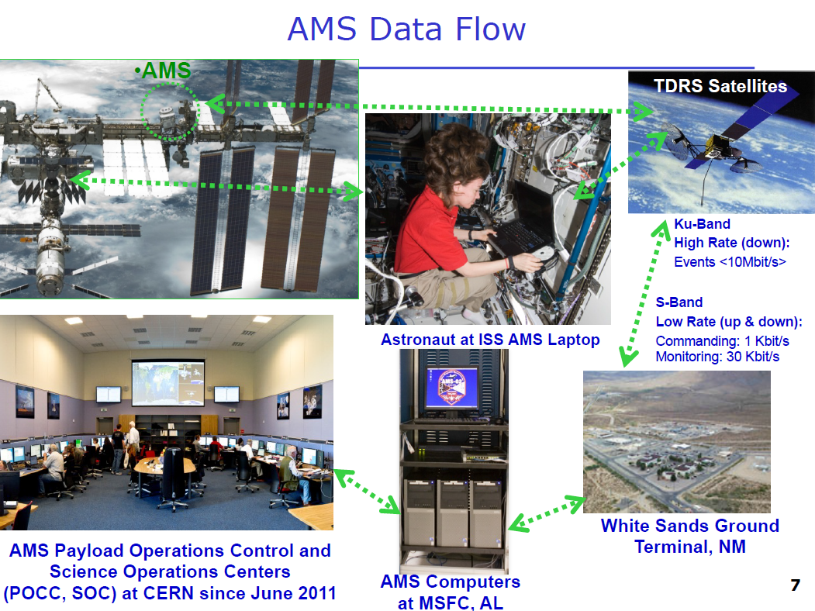
TRANSMISSION

Slide 15

COLLABORATION

Slide 16
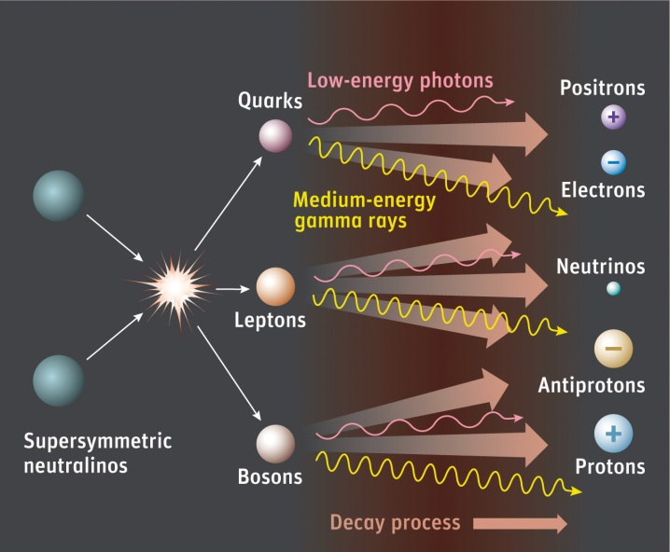

OBJECTIFS D’AMS
Mesures de flux de rayons cosmiques
  Comprendre la propagation des rayons cosmiques dans notre Galaxie
Recherche indirecte de matière noire
  En particulier positons et antiprotons produits lors de son annihilation
Recherche d’antimatière primordiale
  Anti-hélium relique du Big-Bang ou anti-carbone issus d’anti-étoiles
Surprises? Strangelets?

Slide 17
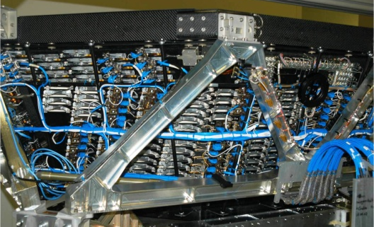
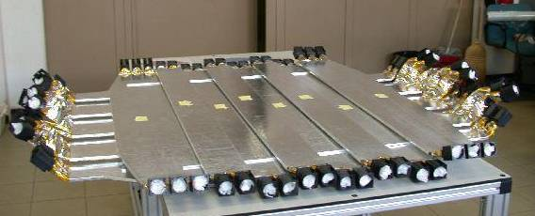
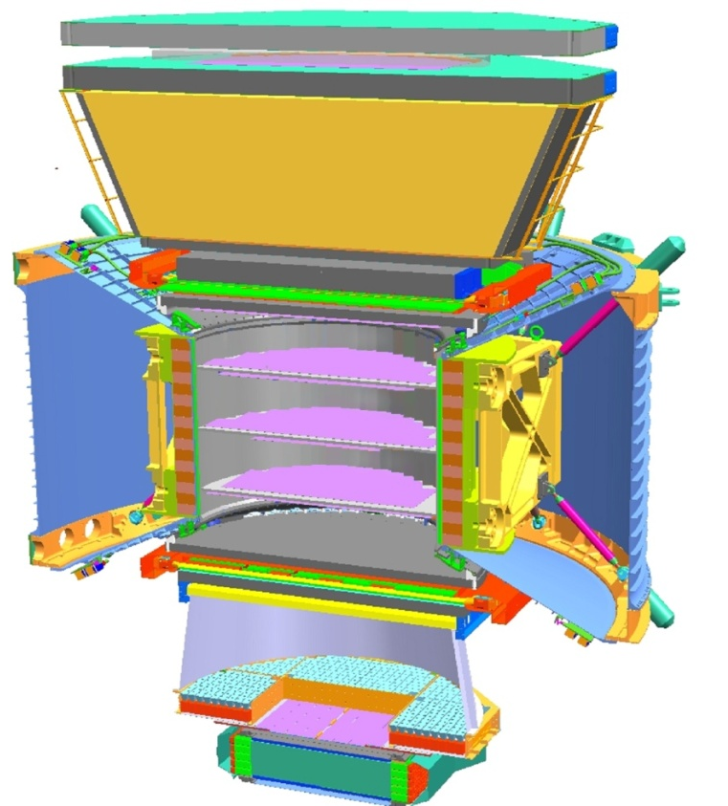
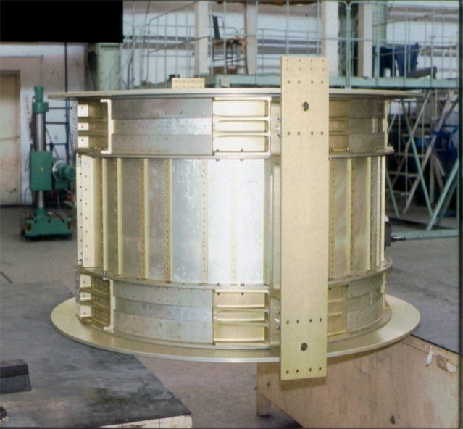
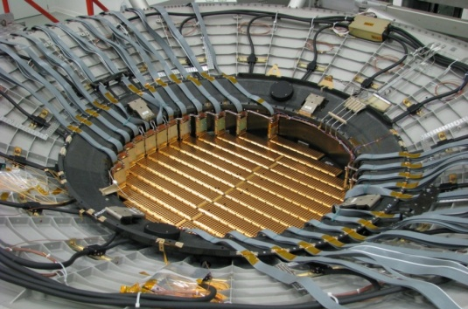
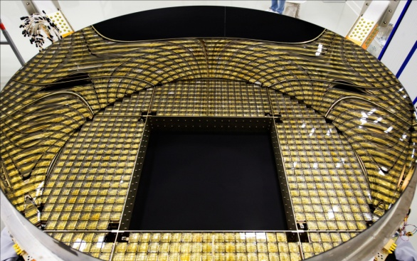
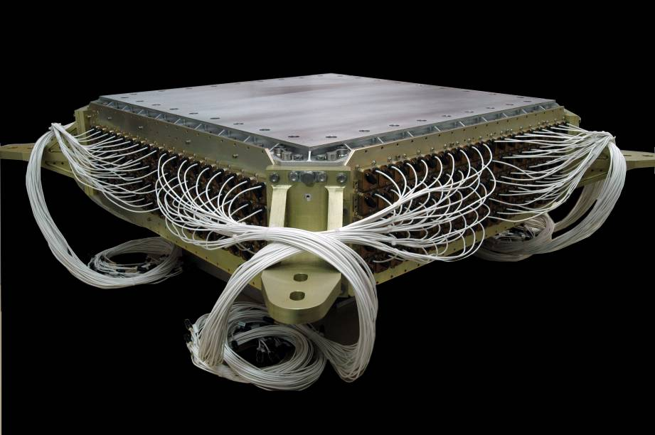
DéTECTEUR
Détecteur à radiation de transition
Identifie les e⁺, e⁻
Temps de vol
Z, E
Rayons cosmiques
1
Aimant 0,14 T
±Z
Trajectomètre au silicium
Z, P
TRD
TOF
2
3-4
5-6
Tracker
7-8
TOF
RICH
Z, E
Calorimètre EM
E des e⁺, e⁻, γ
RICH
9
ECAL

Slide 18







DéTECTEUR
e–
P
γ
e⁺
P, D
He, C
He,Li,Be,..Fe
–
–
–
–
TRD
TOF
Tracker
RICH
ECAL
Physics
example
Cosmic Ray Physics
Dark matter
Antimatter

Slide 19
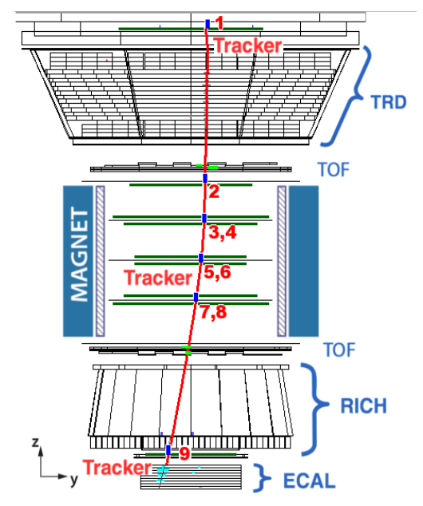
DéTECTEUR
Exemple d’événement
Rigidité
  R = p/Z
Difficultés
  Alignement des plans du fait des variations de températures

Slide 20
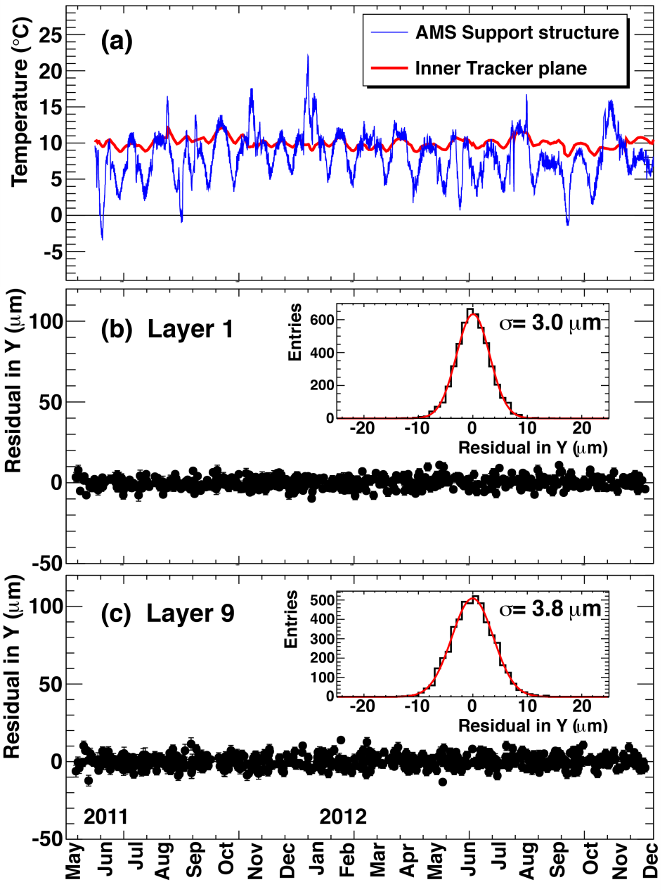
TEMPERATURES
Plans extérieurs du trajectographe subissent des écarts de température
  Engendre des déplacements des plans de 100 μm
Ces déplacements sont suivis grâce aux rayons cosmiques
  Précision de 3-4 μm

Slide 21
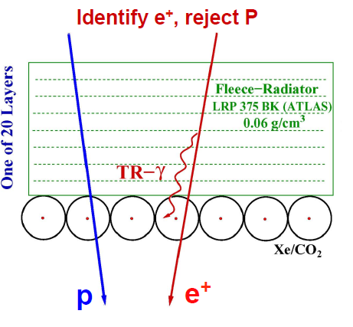
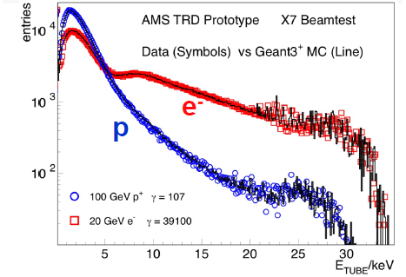
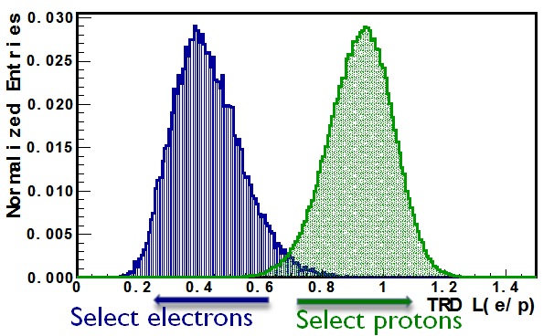
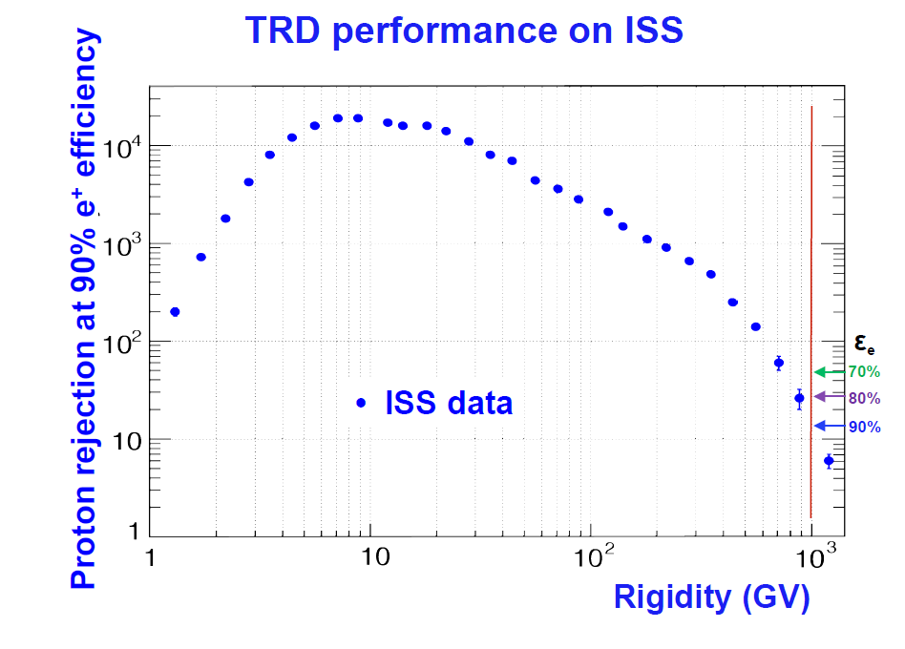
PERFORMANCE DU TRD

Slide 22
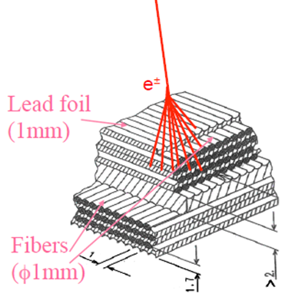
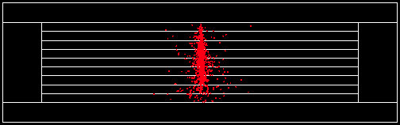
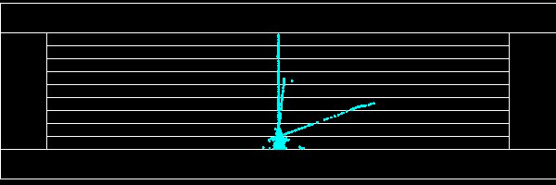
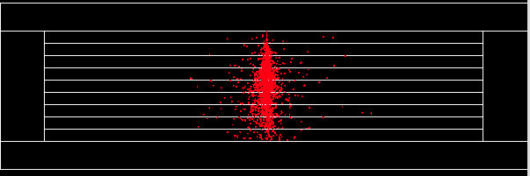
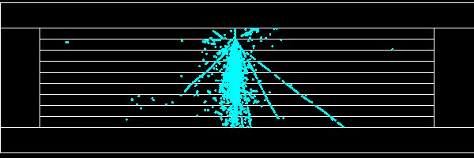
PERFORMANCE ECAL
Calorimètre à échantillonage
Structure en plomb et fibres scintillantes (50 000)
Poids : 498 kg
17 X0
e⁻ 10 GeV
Proton 50 GeV
e⁻ 20 GeV
Proton 50 GeV

Slide 23
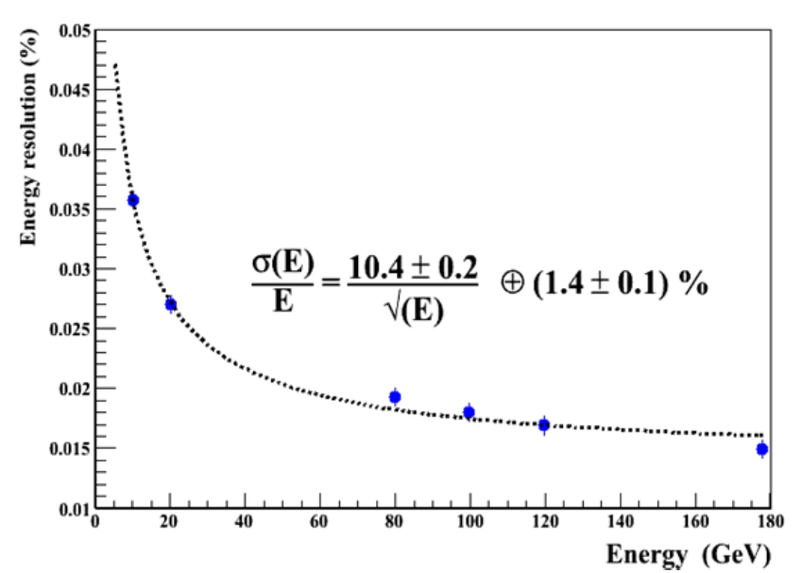
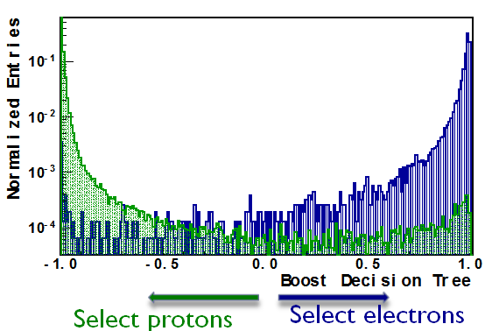
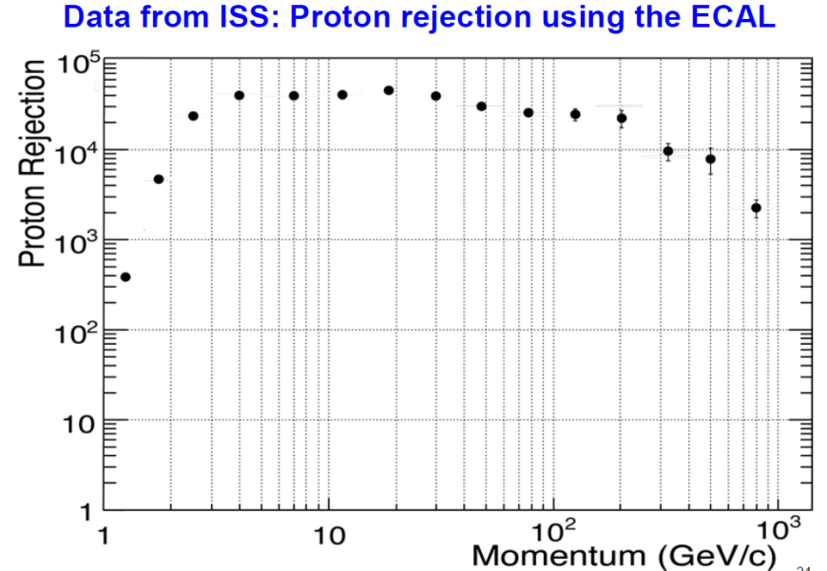
PERFORMANCE ECAL

Slide 24
FRACTION DE POSITONS

Slide 25

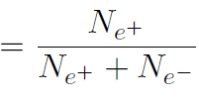
FRACTION DE POSITONS
Positons : prévus uniquement d’origine secondaire
Excès de positons par rapport à la prédiction des secondaires = source de positons primaires
Fraction de positons
  Permet de factoriser les acceptances et efficacités
  Simplifie les erreurs systématiques
Quelles difficultés ?
  100 fois plus de protons que d’électrons
  2000 fois plus de protons que de positons
  ⇒ Diviser le nombre de protons par un facteur 10⁶

Slide 26
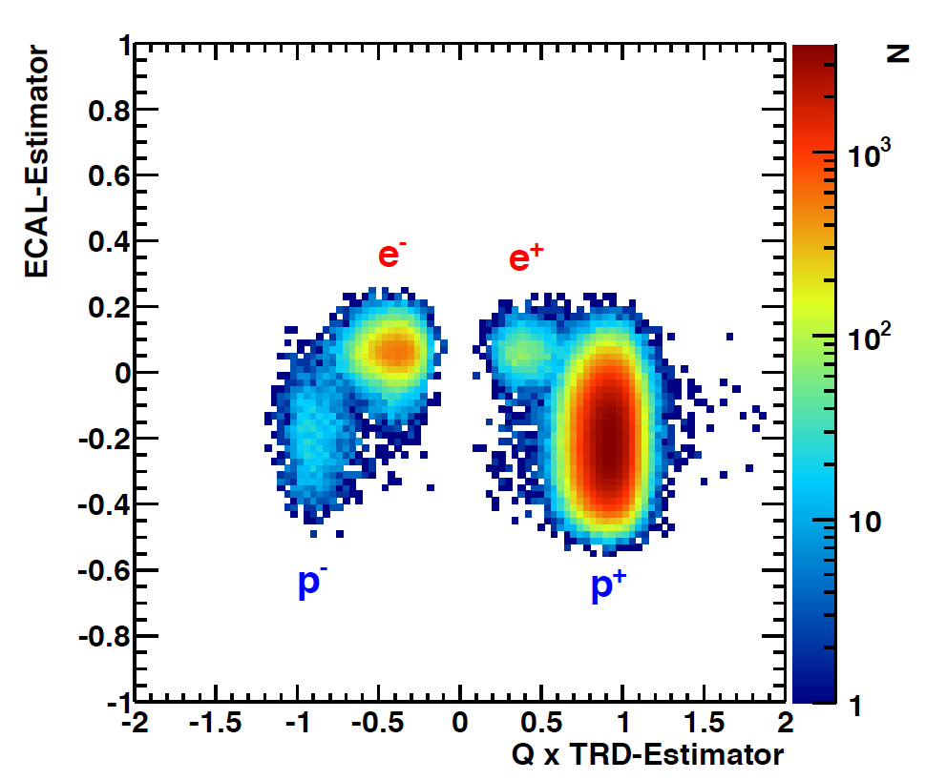
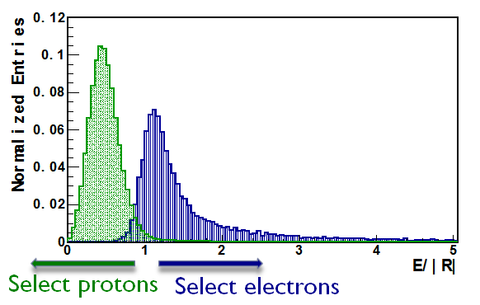
FRACTION DE POSITONS
Les sous-détecteurs clés pour cette mesure
  Le détecteur à transition de radiation
    Basée sur l’amplitude du signal pour chacune des 20 couches du TRD
  Le trajectographe
    E/p proche de 1 pour les électrons/positons, < 1 pour les protons
  Le calorimètre électromagnétique
    Basée sur la forme en 3D de la gerbe
Le principe de la mesure
  Sélection à partir de la variable du calorimètre
  Comptage des e⁺ (Z>0) ou e⁻ (Z<0) à partir d’un fit 2D sur les deux autres variables
  Estimation pour chaque intervalle en énergie
50 – 100 GeV

Slide 27
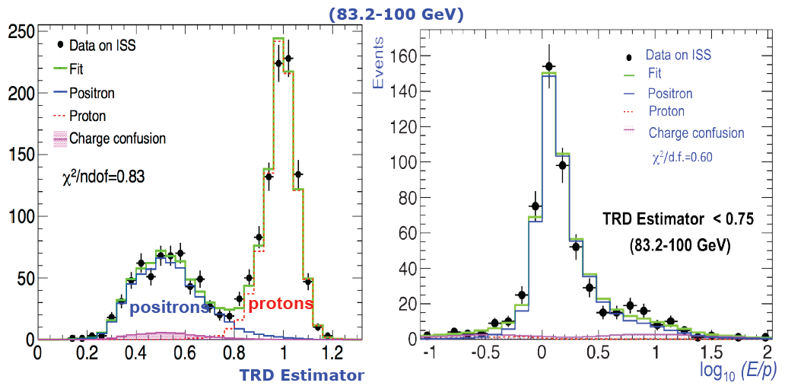
FRACTION DE POSITONS
Comptage des leptons après sélection
  Z > 0 : comptage des positons
  Z < 0 : comptage des électrons

Slide 28
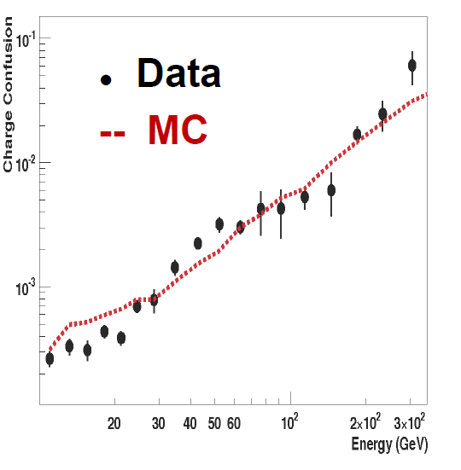
FRACTION DE POSITONS
Confusion de charge
  Pour certaines énergies, signe de la charge difficilement mesurable ⇒ confusion
  4 % à 350 GeV ⇒ corrigé grâce au MC
Deux sources
  Diffusions multiples et résolution du trajectographe
  Traces secondaires produites le long de la trace du lepton primaire

Slide 29
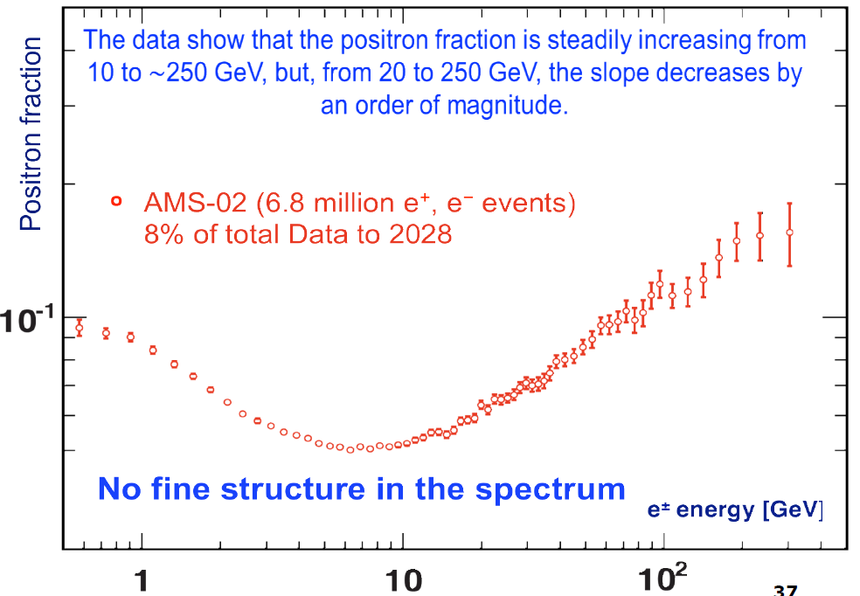
FRACTION DE POSITONS
Fraction de positons augmente de 10 à ~250 GeV
  Après 20 GeV, la pente diminue d’un facteur 10
Pas de structure fine dans le spectre

Slide 30
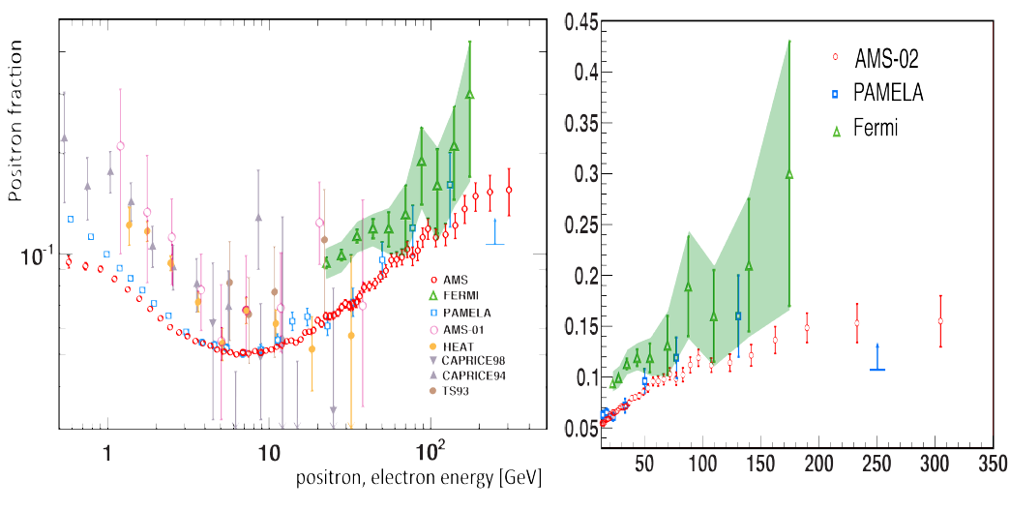
FRACTION DE POSITONS
Comparaison avec les autres expériences
Modulation solaire

Slide 31
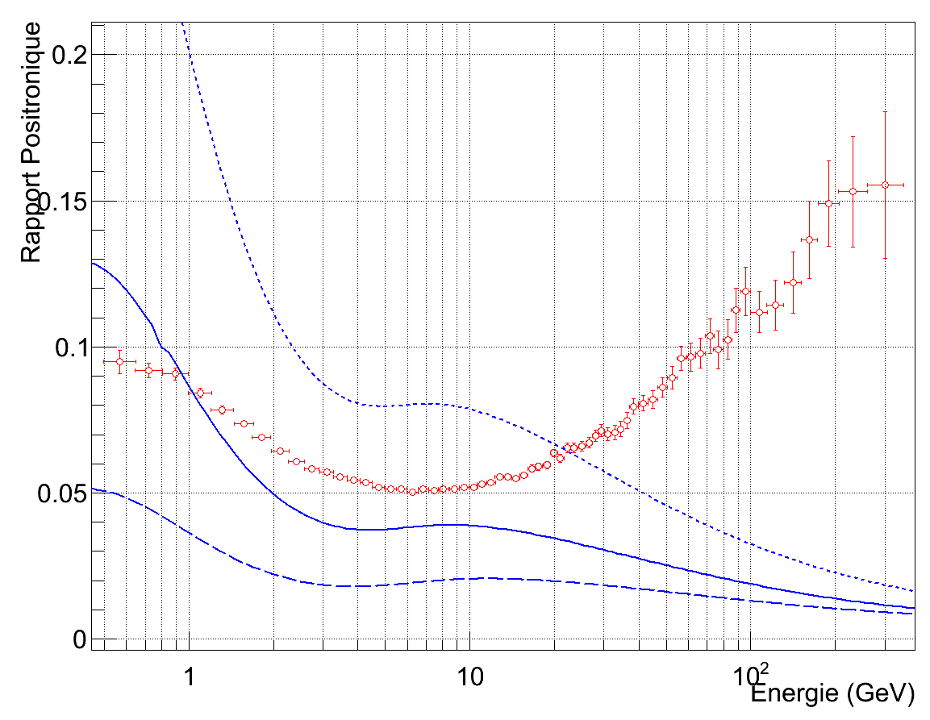
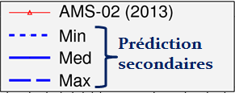
FRACTION DE POSITONS
Prédiction théorique de la fraction de positons
  Positons naturellement produits par les rayons cosmiques par spallation
Au-delà de 10 GeV, remontée observée pour la fraction de positons
  Incompatible avec production des secondaires
  Une source de positons primaires est nécessaire !
Quelle est la source de positons ?
  Celle-ci est proche car les positons ne se propagent pas plus que quelques kpc
Résultat AMS
Prédiction Salati et al.
Source de positons nécessaire !

Slide 32
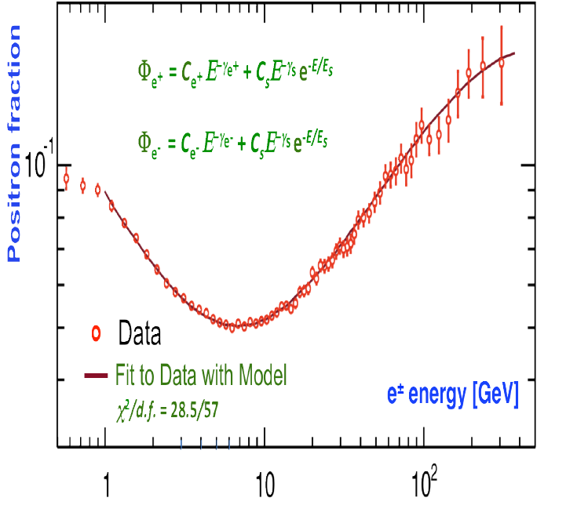


FRACTION DE POSITONS
Fit des données avec un modèle minimal
Positons
  Flux secondaire
  + source
Electrons
  Flux primaire et
  secondaire
  + même source
Le fit est satisfaisant, ce qui montre que les données peuvent être décrites par une source e⁺/e⁻ commune

Slide 33

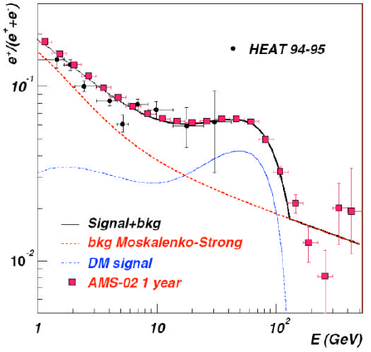
INTERPRéTATION : MATIÈRE NOIRE
Matière noire = 26 % du contenu de l’univers
  « Observation » : courbe de rotation de galaxies, émission en rayons X, effets de lentilles gravitationnelles
  Meilleur candidat : particule massive et interagissant très faiblement ⇒ WIMP
Annihilation de matière noire dans notre Galaxie
  Annihilation des WIMPs ⇒ production particules-antiparticules ⇒ source de positons
  Visible dans la fraction et le flux de positons
Prédiction du taux de production et du flux
  Prédiction du flux doit être multipliée par un facteur d’amplification (>100) pour rendre compte de l’excès
Peu probable qu’AMS ait observé une manifestation indirecte de la matière noire

Slide 34
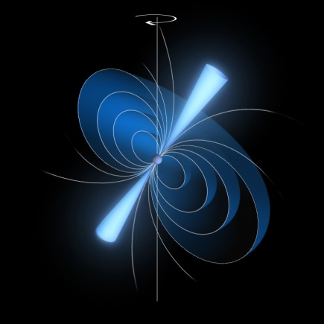
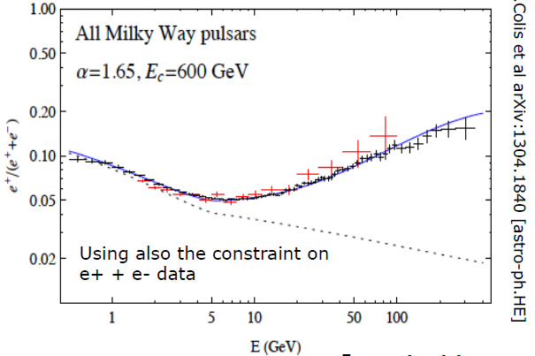
INTERPRéTATION : PULSARS
étoiles à neutrons tournant sur elles-mêmes à grande vitesse avec un fort champ magnétique
200 pulsars à moins de 2 kpc de la Terre
  Seulement un petit nombre capable d’émettre des positons
Mécanisme
  électrons arrachés de la surface par les champs forts
  ⇒ électrons produisent des photons synchrotron
  ⇒ photons produisent paires e⁺-e⁻
  ⇒ certains s’échappent du pulsar
Prédiction précise très difficile
Points clés
  Mesurer séparément les flux de e⁺ et e⁻
  Mesurer l’anisotropie
    Direction privilégiée ?

Slide 35
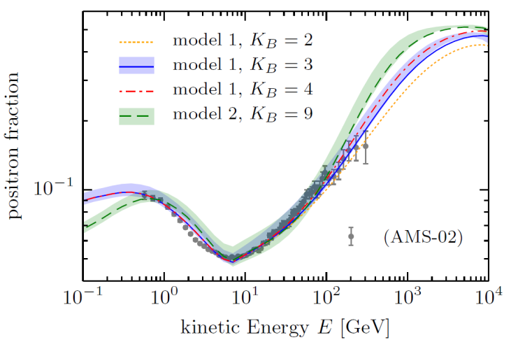
INTERPRéTATION : ACCéLéRATION SECONDAIRES
p+H
e± secondaires accélérés
p
p primaires
p+H
e± secondaires
e⁻
e⁻ primaires
Production et accélération des secondaires dans les restes de supernovas
Conséquences
  Augmentation à haute énergie
    de la fraction de positons
    des antiprotons
    du bore
Prédictions vérifiables dans un futur proche
arxiv:1402.0855

Slide 36
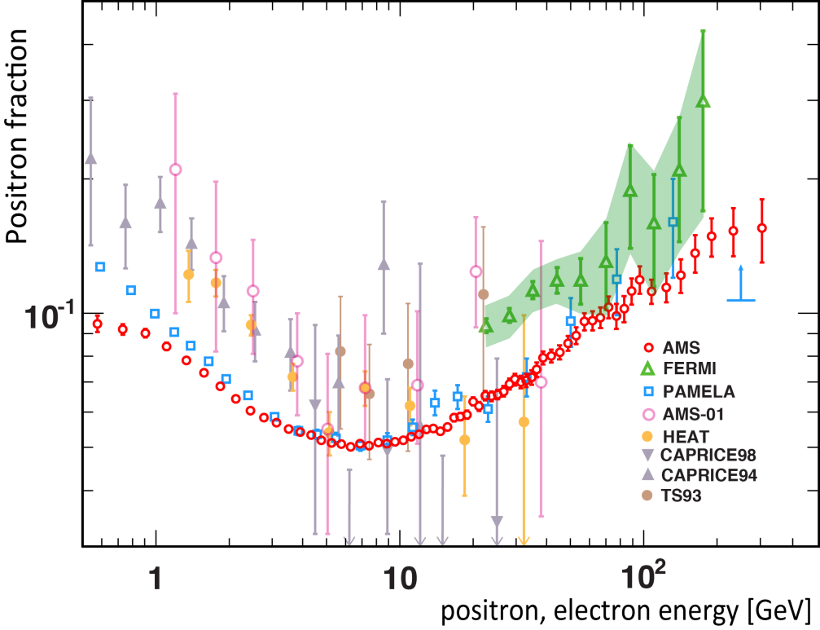

FRACTION DE POSITONS
Il faut maintenant mesurer à plus haute énergie
  Le flux diminuant en 1/E³, il faut accumuler beaucoup de statistique pour obtenir une réponse jusqu’à 1 TeV
  La fraction monte-t-elle, reste-t-elle constante ou redescend-elle ??
Information importante par rapport aux différents modèles
  Permet de discriminer entre matière noire et pulsars
?

Slide 37
FLUX D’ELECTRONS ET DE POSITONS, ET ANISOTROPIE

Slide 38



FLUX D’ELECTRONS ET POSITONS
Les flux apportent plus d’information pour les modèles que la fraction
On obtient le flux via
  A acceptance, ε_{Trig} et ε_{sel}
  efficacités du trigger et de la sélection, T temps d’exposition
Flux d’électrons
Flux multipliés par E³
Flux de positons
ICRC Préliminaire
  Cassure dans la pente à 30 GeV
ICRC Préliminaire

Slide 39

FLUX D’ELECTRONS ET POSITONS
Flux de la somme d’électrons et de positons (× E³)
ICRC Préliminaire
Pour la somme des flux, désaccord net avec
  La mesure de Fermi à 10-100 GeV
  Les structures vues à hautes énergies
Souligne l’importance de ces mesures d’AMS
  AMS mesurera avec une résolution de 2 % en énergie à 1 TeV

Slide 40


ANISOTROPIE DES POSITONS
Les observations montrent l’existence d’un nouveau phénomène créant des positons
  Cette nouvelle source peut induire une anisotropie des positons
AMS : les fluctuations relatives de la fraction de positons ne montrent pas d’anisotropie significative
Limite sur le paramètre d’anisotropie dipolaire
  δ<0,030 pour 16<E<350 GeV
Dans 10 ans, AMS sera sensible à 3σ à δ=0,014
  Contraintes fortes sur les pulsars
Coordonnées galactiques

Slide 41
FLUX DE PROTONS ET DE NOYAUX D’HELIUM

Slide 42


FLUX DE PROTONS
Composante dominante du rayonnement cosmique
  Pas de contamination
  Non limité par la statistique
  Mesure de grande précision
Modulation solaire

Slide 43

FLUX DE PROTONS
Comparaison avec l’expérience PAMELA
Structure vue par PAMELA non confirmée
ICRC Préliminaire

Slide 44

FLUX D’HELIUM
Sélection des noyaux d’hélium

Slide 45


FLUX D’HELIUM
Flux d’hélium mesuré jusqu’à 3,2 TV
Flux peut être paramétrisé par une loi de puissance
Désaccord avec de nombreuses expériences
  Pas de structure fine vue par AMS, contredisant PAMELA
ICRC Préliminaire

Slide 46
RAPPORT BORE SUR CARBONE

Slide 47

RAPPORT BORE SUR CARBONE
Permet de sonder la propagation des rayons cosmiques dans la Galaxie
  Contraint fortement les modèles de propagation, en particulier δ grâce aux mesures à haute énergie
Identifier les noyaux avec Z=5 et Z=6
Mesure multiple de la charge

Slide 48

RAPPORT BORE SUR CARBONE
Fond principal : fragmentation (C → B) dans le détecteur

Slide 49

RAPPORT BORE SUR CARBONE
La limitation de la mesure est statistique
  10 % de la statistique seulement !
  But : mesurer à haute énergie avec une précision de 10 %
ICRC Préliminaire

Slide 50

FLUX MESURES PAR AMS
Comparaison des différents flux mesurés par AMS

Slide 51
AUTRES MESURES A VENIR
Flux d’antiprotons et rapport antiprotons sur protons
  Excès d’antiprotons et de positons conjoint serait un signe fort pour la matière noire
Recherche d’anti-noyaux
  anti-deutérium, anti-hélium
Isotopes
  Par ex. : Be⁹/Be¹⁰
Etude de la modulation solaire
…

Slide 52
CONCLUSIONS
L’expérience AMS fonctionne depuis mai 2011 et a enregistré 50 milliards d’événements
  Tous les sous-détecteurs sont parfaitement opérationnels
Mesure de la fraction et du flux de positons
  Une source proche de positons est nécessaire
  Matière noire ou pulsars ? Bientôt une réponse ?
Les flux de protons et d’hélium contredisent les données précédentes de PAMELA
Le rapport B/C a été mesuré
AMS prévue pour rester sur l’ISS jusqu’au moins 2020
Les mesures les plus importantes sont encore à venir
  Une période faste s’ouvre pour AMS

